Slide 1
Switch 组件
点一下就开，再点一下就关

Slide 2
第一步：需求分析
搞清楚你做的是个什么玩意

Slide 3
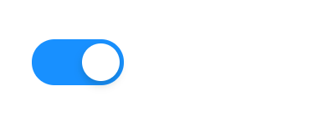
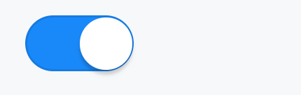
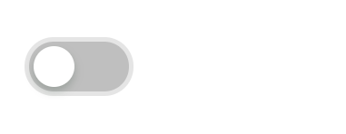
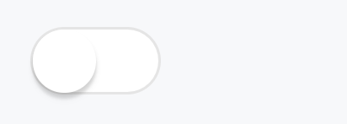
Switch 组件长这样
AntD
Vant
总结
基本都长这个样子
忠告：程序员不要自己搞视觉设计，直接抄别人的
忠告：不要抄得一模一样，最好是东抄一点西抄一点

Slide 4
第二步：API 设计
Switch 组件怎么用
<Switch value="true" /> value 为字符串 "true"
<Switch value="false" /> value 为字符串 "false"
<Switch :value=" true " /> value 为布尔值 true
<Switch :value=" false " /> value 为布尔值 false
总结
当 value 为字符串 "true" 或布尔值 true 时，显示为开
其他情况一律显示为关
这是我个人看法，如果你有不同意见，请自行实现

Slide 5
第三步：写代码
步骤
写 HTML
写 CSS
写 JS
测试
改写代码
再测试
再改写
再测试
再改写
再测试
再改写
……

Slide 6
如何让圆圈滚到右边
用 CSS transition

Slide 7
点击切换，并有动画
好办！

Slide 8
写完之后做什么
问自己：我写得是完美的吗？
如果不是，继续给我改！
这就是提高编程技巧的唯一途径，没有之一！
如果我找不出哪里不完美怎么办？
答：继续找！一定能找到

Slide 9
我们的 Switch 有什么问题
最大问题：外界无法知道当前状态是开还是关

Slide 10
添加 value 属性 添加 input 事件
<Switch value="xxx" @input="xxx = $event"/>

Slide 11
如何让 Switch 接受 value
用 props 即可

Slide 12
如何让 Switch 发出 input 事件
用 context.emit('input', xxx) 即可

Slide 13
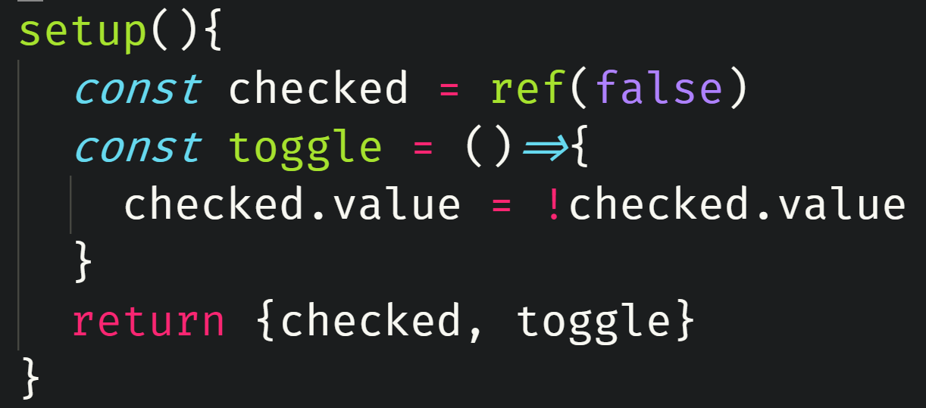
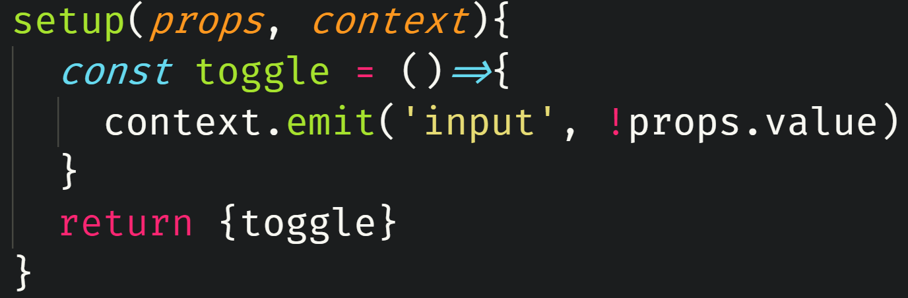
Vue 3 编程模型
内部数据 V.S. 父子数据

Slide 14
疑问
为什么事件名是 input
你可以改成其他名字，用 input 是我的个人习惯
$event 是个什么玩意
是尤雨溪创造的一个变量，不喜欢你就去找尤雨溪
$event 的值是 emit 的第二个参数
emit(事件名, 事件参数)
不喜欢你就去找尤雨溪理论，这是他规定的
总结
编程这行很多的规矩都是人为规定的
这些规定往往都是经过千锤百炼的好规定
也就是人们所说的「经验」

Slide 15
v-model
对「父子之间的数据交流」进行简化

Slide 16
Vue 3 的 v-model
要求
属性名任意，假设为 x
事件名必须为 "update:x"
效果
<Switch :value="y" @update:value="y = $event"/>
可以简写为
<Switch v-model:value="y" />
文档
这是 Vue 2 到 Vue 3 的一个大变动（breaking change)
文档里面有详细的介绍

Slide 17
完善样式
请找到你喜欢的组件库，然后抄袭它的皮肤
听不懂？给你看个例子

Slide 18
接下来做什么
整理代码、测试、改代码、测试、改代码

Slide 19
知识点总结
value="true" 和 :value="true" 的区别
使用 CSS transition 添加过渡动画
使用 ref 创建内部数据
使用 :value 和 @input 让父子组件进行交流(组件通信)
使用 $event
使用 v-model
框架就是把你框起来：不准改 props
Vue 2 和 Vue 3 的区别
新 v-model 代替以前的 v-model 和 .sync
新增 context.emit，与 this.$emit 作用相同

